Slide 1
onBindViewHolder()
무한 호출

Slide 2
onBindViewHolder()가 recyclerview가 처음부터 끝까지 로딩되는 현상발생
적은 item이라면 무시하겠지만, 무한로딩(infinity RecyclerView 이라 상당한 렉이 걸림

Slide 3
StackOverFlow에서 NestedScrollView 안에 Recyclerview가 있으면 그렇게 실행된다는 답글 발견.
그리고 CoordinatorLayout + AppbarLayout + Viewpager를 사용해 해결하라고 함.

Slide 4
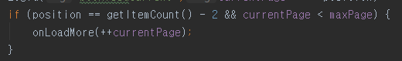

Slide 5
그래서 CoordinatorLayout로 다 바꿈

Slide 6
xml
CoordinatorLayout
AppBarLayout
Content
ViewPager

Slide 7
@Override
protected void onMeasure(int widthMeasureSpec, int heightMeasureSpec) {
if (mCurrentView == null) {
super.onMeasure(widthMeasureSpec, heightMeasureSpec);
return;
}
int height = 0;
mCurrentView.measure(widthMeasureSpec, MeasureSpec.makeMeasureSpec(0, MeasureSpec.UNSPECIFIED));
int h = mCurrentView.getMeasuredHeight();
if (h > height) height = h;
heightMeasureSpec = MeasureSpec.makeMeasureSpec(height, MeasureSpec.EXACTLY);
super.onMeasure(widthMeasureSpec, heightMeasureSpec);
}
public void measureCurrentView(View currentView) {
mCurrentView = currentView;
requestLayout();
}
public int measureFragment(View view) {
if (view == null)
return 0;
view.measure(0, 0);
return view.getMeasuredHeight();
}

Slide 8
CoordinatorLayout
CoordinatorLayout는 NestedScrollView가 스크롤시 layout_behavior에 정의된 레이아웃으로 스크롤 정보를 전달 하는 역할
AppBarLayout의 ScrollingViewBehavior가 정보를 받아서 AppBarLayout 자신을 변형
기존의 ScrollView나 ListView는 NestedScrollingChild가 구현되어 있지 않아 Behavior를 통해 스크롤 정보전달이 되지 않음

Slide 9
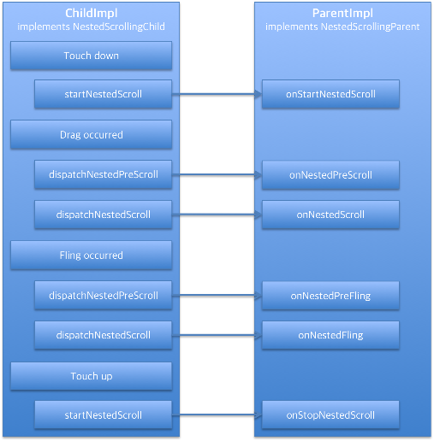

Slide 10
참고
http://readme.skplanet.com/?p=11463

